Slide 1
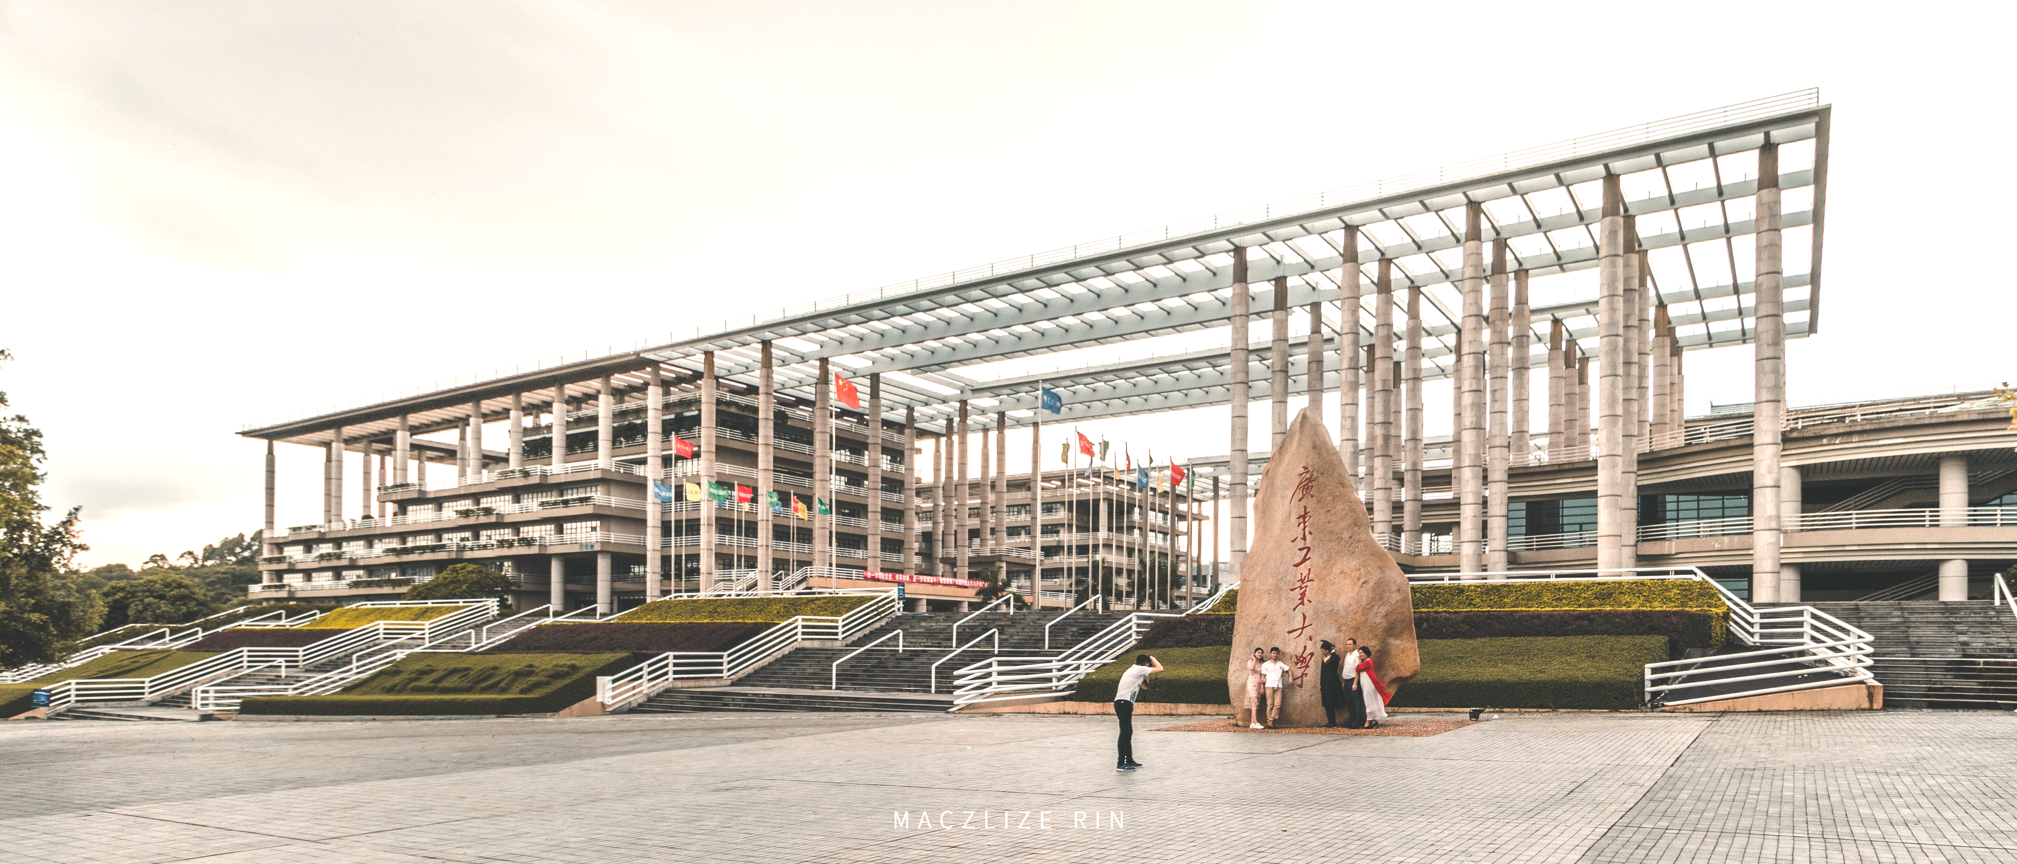
GRADUATION
REPORT
工资管理系统
汇报人：李喆
小组成员：林志跃，詹宏远，汪晓松，杨名瑞，周建松，刘云
汇报日期：

Slide 2
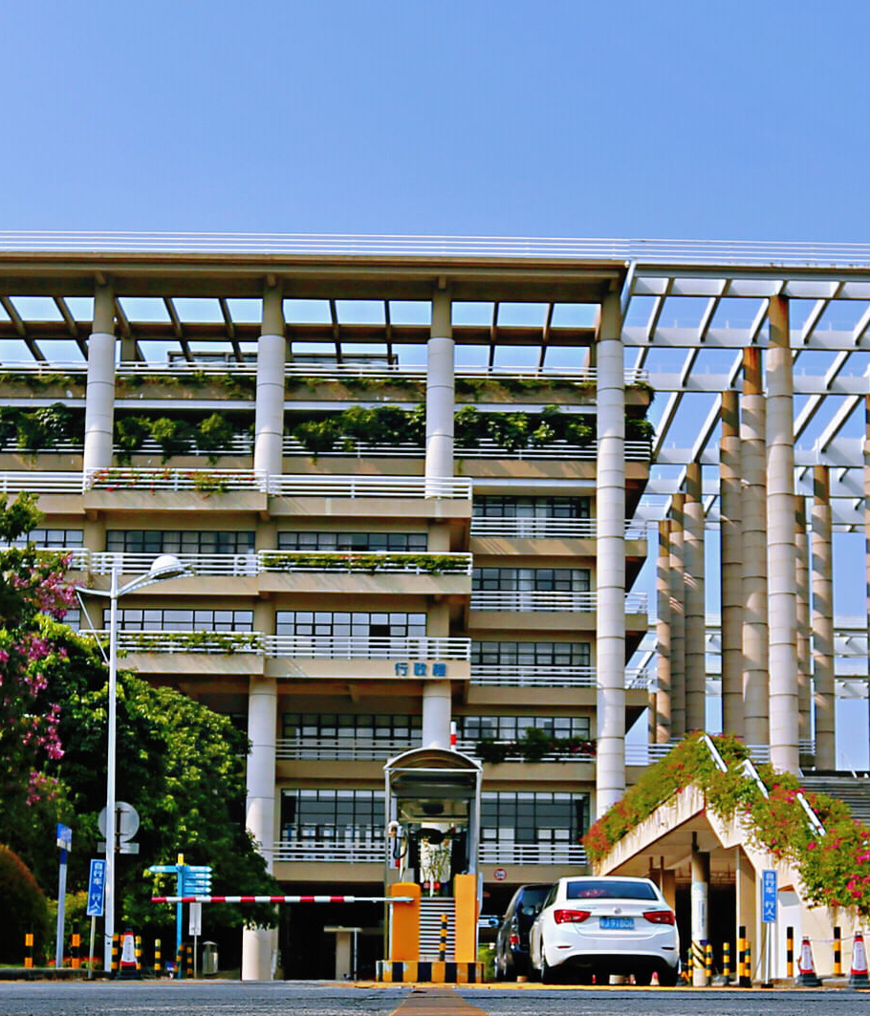
01
概述

Slide 3
按照需求规定
我们要求公司员工在该系统上拥有对应的工号（账号）和密码登录系统，通过查看个人信息以及工资，同时员工可独自修改自己账号密码。
管理人员负责整个系统的数据输入和输出，根据员工工作结果，每月调整员工的工资，并得出对应的税金。同时负责员工账号的增删，修改信息以及重置密码。

Slide 4
02
系统框架

Slide 5
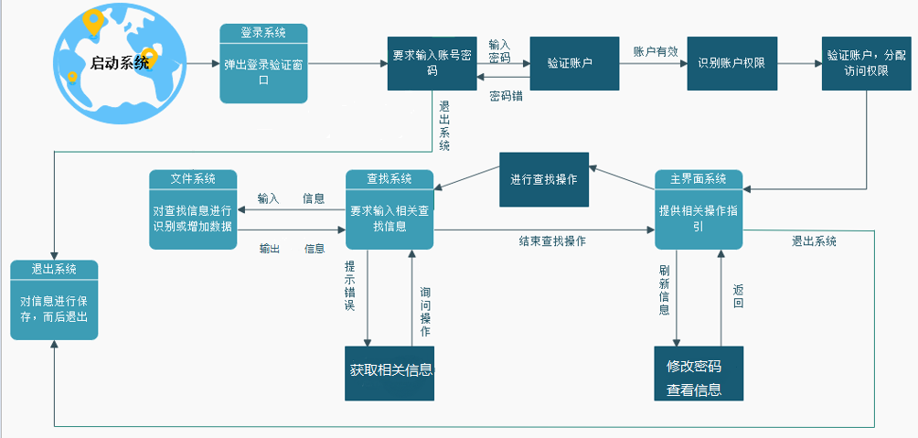
根据对象跟踪图划分版块
登录界面
个人信息
查找系统和
管理系统

Slide 6
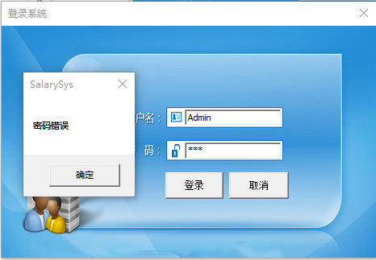
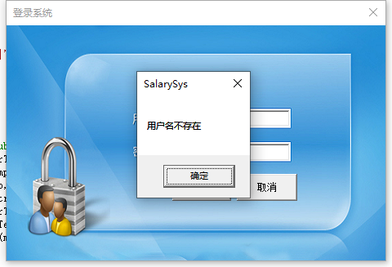
登录界面
账号类似分为员工和管理人员，通过登录账号类型分配权限。
识别用户名与文件账号逐一对应，再验证密码是否一致。
账号不存在和密码错误会弹出窗口提示
back

Slide 7
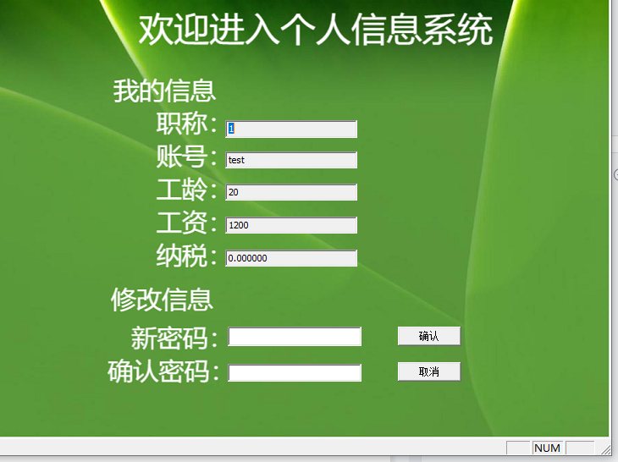
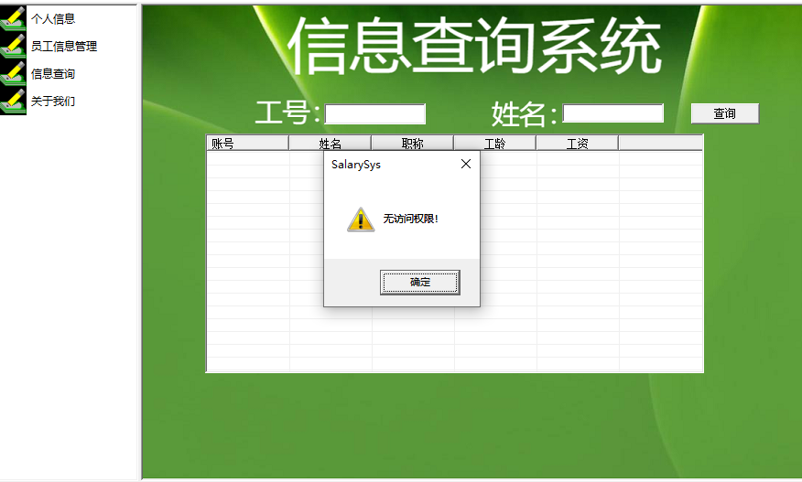
个人信息系统
仅可以看个人工资工龄等个人信息，和自己修改账号密码，同样也可会判断新旧密码是否一致的情况。
一般员工账号只能查看个人信息，或者修改个人账号密码，其他模块功能无法使用。
back

Slide 8
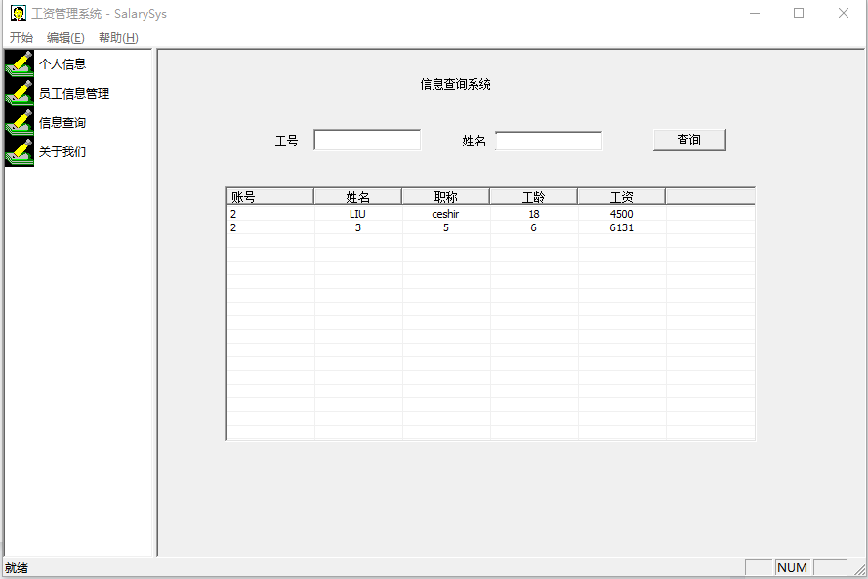
员工信息查询系统
通过一名或多名员工的工号和姓名，快速查询和了解其相关信息。
该模块应该增添修改功能，使得管理人员可以针对该员工快速调整工资，职位等相关信息，本质上和管理系统功能类似。
back

Slide 9
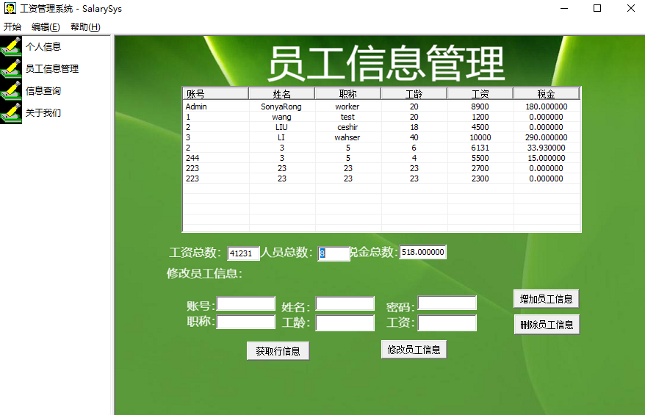
员工管理系统
该系统核心功能在该员工信息管理上，管理人员可以通过该界面了解所有员工的工资信息，并做出修改
鼠标选定员工后，按“获取行信息”，在修改员工信息栏修改内容后，再按“修改员工信息”即可完成修改。
填写员工信息后按“增加员工信息”即可输入新员工资料
鼠标选定员工后，按“删除员工信息”即可清除旧员工资料。
工资总数，人员总数，税金和税金总数是内部函数统计而得，无法通过该界面修改，实现封装。
back

Slide 10
03
代码

Slide 11
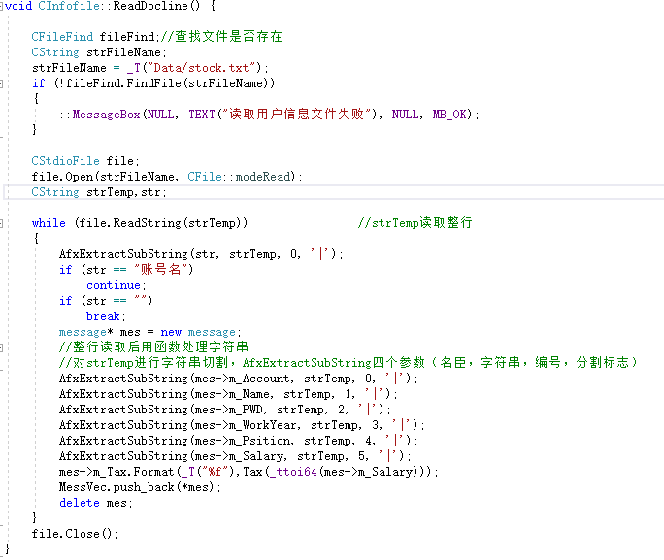
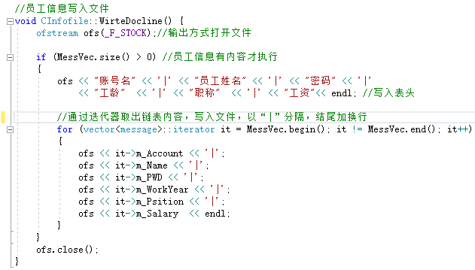
文件读取
在识别账号、显示、查询、修改等功能上均需要这一步
文件写入
一般用于员工信息修改和增删员工

Slide 12
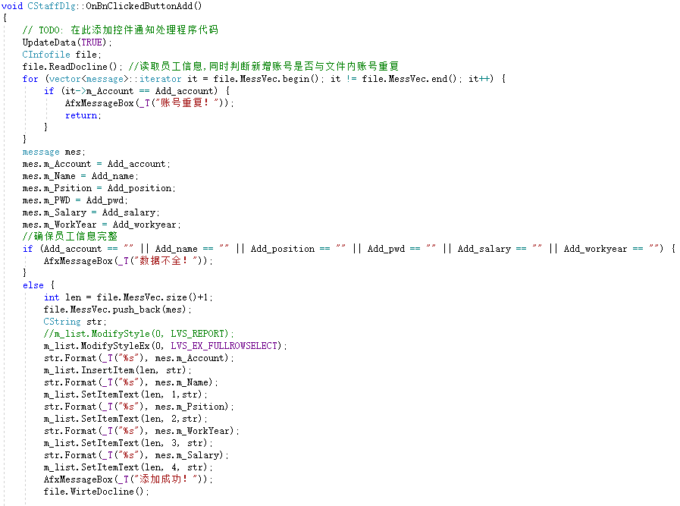
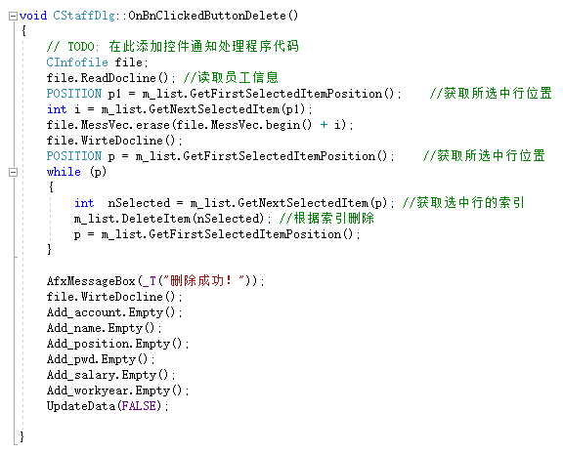
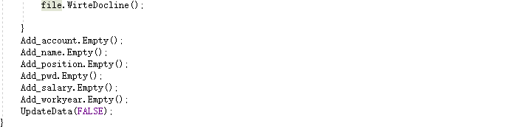

Slide 13
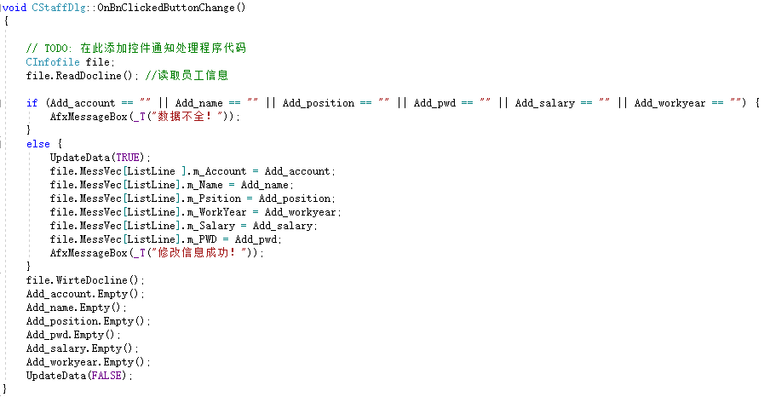
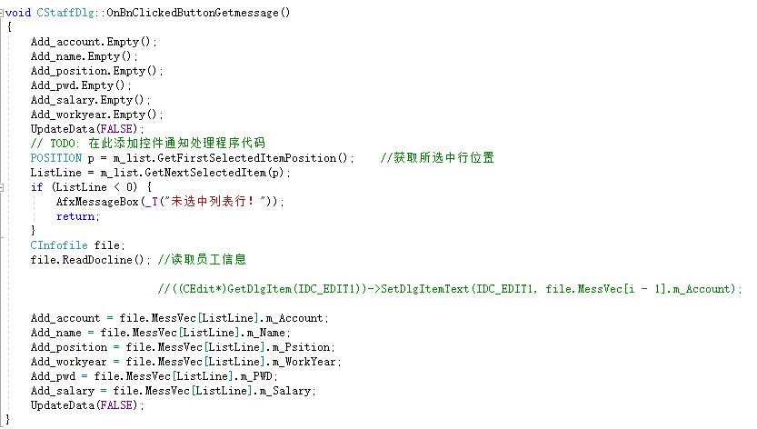

Slide 14
感谢您的批评指正
GRADUATION
REPORT
答辩日期：
工资管理系统

